Slide 1
http://10.60.43.40:20201/login
软件架构
z/OSMF RESTful API
后端
数据库
前端
版本控制
持续集成（CI）
持续部署（CD）

Slide 2
软件架构图
Proxy
Vue.js
Spring Boot
JDBC
z/OS
MySQL
z/OSMF

Slide 3
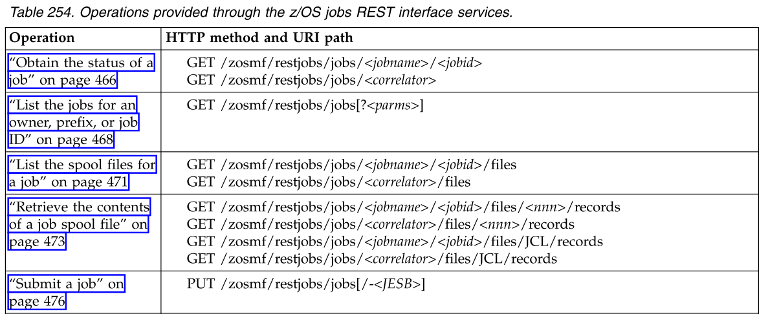
z/OSMF RESTful API
z/OSMF地址 https://10.60.43.8:8800/zosmf
API
Ref: IBM z/OS Management Facility Programming Guide

Slide 4
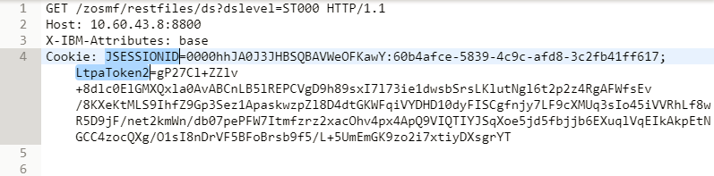
z/OSMF RESTful API
使用API
登录z/OSMF得到JSESSIONID和LtpaToken2
在header的cookie中加入JSESSIONID和LtpaToken2
发送请求
Ref: IBM z/OS Management Facility Programming Guide

Slide 5
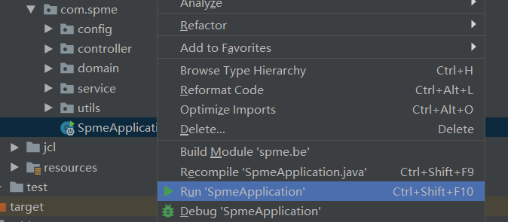
后端
Spring Boot
IDE: IntelliJ IDEA
启动项目

Slide 6
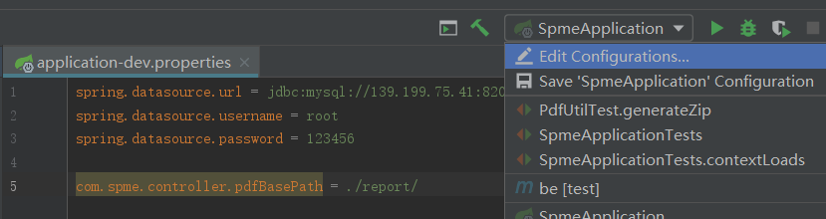
后端
启动项目（使用开发配置）

Slide 7
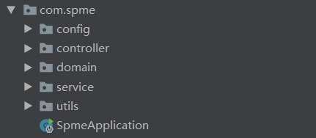
后端
项目结构
config：配置相关
controller：定义接口路径映射，处理请求，调用service然后返回数据。
domain：实体类
service：业务逻辑代码
utils：工具类，包装了权限鉴定方法，与主机通信的方法等

Slide 8
后端
接口测试
工具：postman
测试步骤：
登录
POST http://localhost:20202/login
调用接口
如POST http://localhost:20202/jcl

Slide 9
后端
接口管理
工具：Yapi （从下面的地址进去，不要进到Yapi的官网去了）
http://139.199.75.41:3000/project/11/interface/api
账号（只有查看权限）：zosmf@zosmf.com密码：zosmf
接口开发的同学要更新api信息可以注册个账号（不用验证邮箱）
然后联系我把账号加到项目里

Slide 10
数据库
MySQL数据库
mysql://139.199.75.41:8200/report（开发环境）
username = root
password = 123456

Slide 11
前端
Vue.js https://cn.vuejs.org/v2/guide/
Vuex、Vue Router、Ant Design of Vue
IDE
WebStorm、VS Code…
安装依赖
npm install
启动
npm run serve
检查代码风格（每次提交代码时都要保证没有error）
npm run lint

Slide 12
前端
Proxy说明
前端调用后端API隔了个proxy，主要是解决跨域问题（尽管后端接口已经配置好了，不存在这个问题）
当你执行npm run serve时使用的是Vue CLI自带的proxy中间件
Build后执行npm run start启动了express，使用的proxy跟上面一样
在服务器上部署时使用的proxy是Nginx

Slide 13
版本控制
GitHub
前端：https://github.com/ReGetALife/spme.fe
后端：https://github.com/ReGetALife/spme.be
工作流
创建branch
作出改动，commit到创建branch
在GitHub上创建merge request到master branch
经过code review和通过status checks后，合并到master
删除branch（可选）

Slide 14
版本控制
贡献代码
参与项目的同学可以把GitHub的账号或者邮箱告诉我，我把账号加到Repository中

Slide 15
持续集成（CI）
Travis CI
GitHub自带的，每次提交都会触发Travis脚本，作为一个status check，执行不成功则不能merge到master branch上

Slide 16
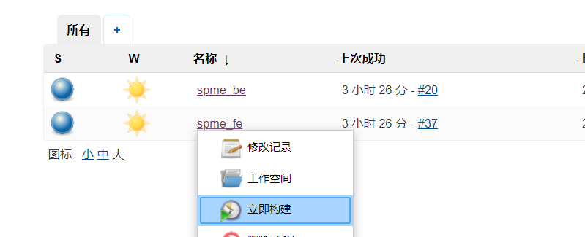
持续部署（CD）
Jenkins
http://10.60.43.40:20201/login
由于服务器在学校内网，GitHub的webhooks访问不到，也就不能在每次提交时自动触发构建并部署
需要部署时进入上述网址找到相应项目点击立即构建即可

Slide 17

持续部署（CD）
Jenkins
Jenkins、数据库和前后端均部署在服务器的docker中

